Slide 1
Рекуррентные нейронные сети

Slide 2
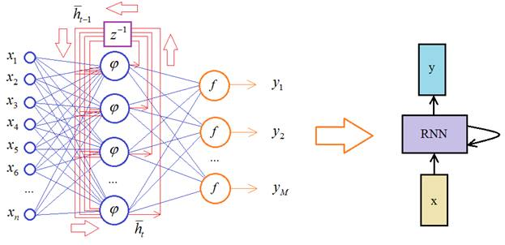
Проблема последовательности слов при анализе текстов
казнить нельзя, помиловать / помиловать нельзя, казнить
Сети Хопфилда (1982), сети Элмана (1990)
linear, sigmoid, softmax, tanh

Slide 3
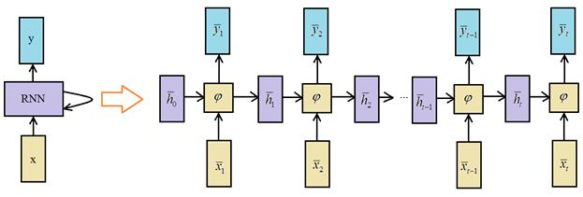
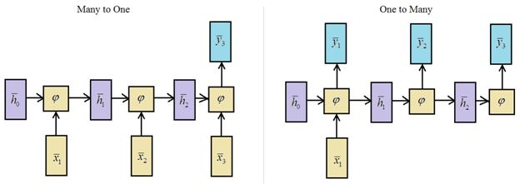
Вычислительный граф
Backpropagation Through Time (BPTT)

Slide 4
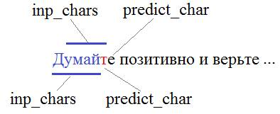
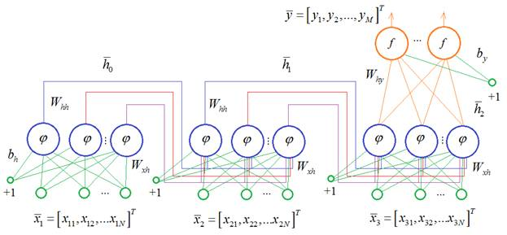
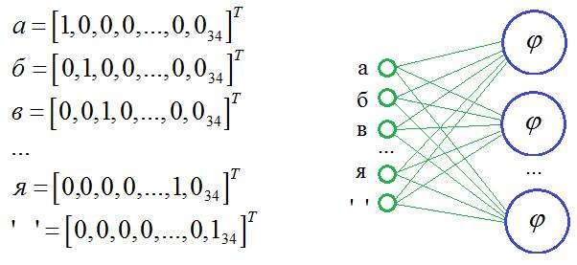
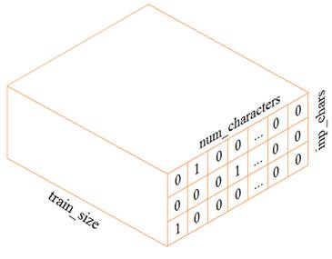
Прогнозирование символов
Вы — лучший ответ на проблемы, которые возникли в понедельник.
Думайте позитивно и верьте в свою способность достигать отличных результатов.
Если вы смогли в понедельник подняться с постели, значит вы супер герой.

Slide 5
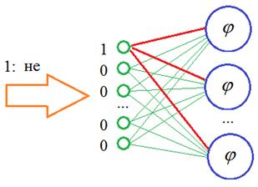
Embedding

Slide 6
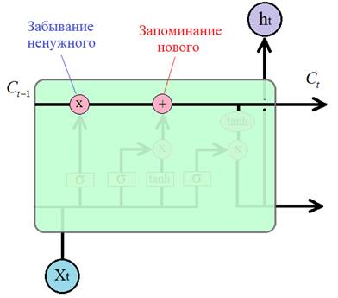
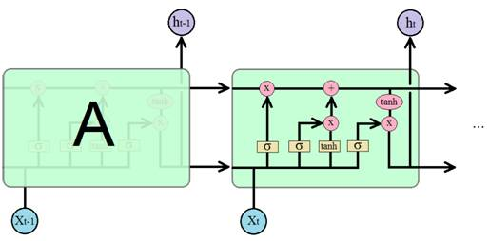
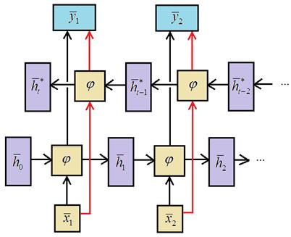
LSTM

